Slide 1

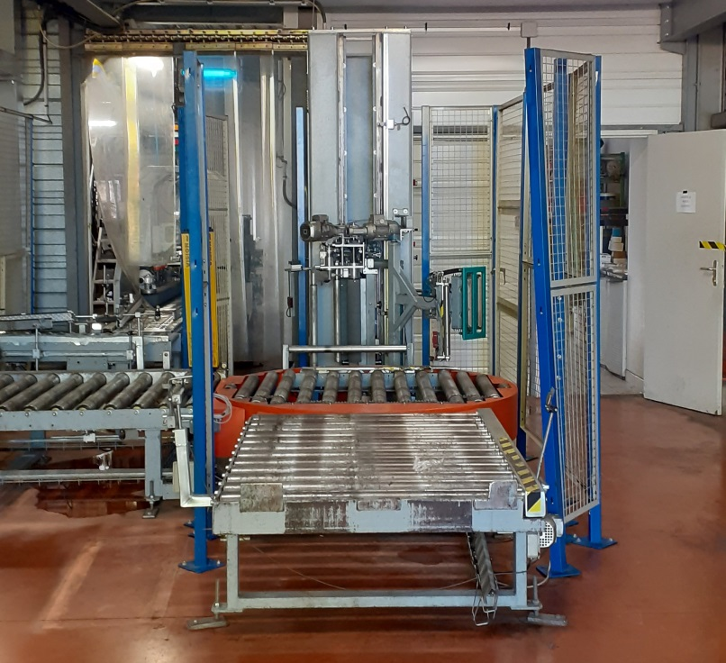
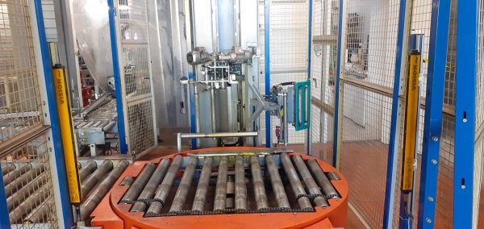
JCP TECHNLOGIE
215 chemin du moulin de Noirefontaine
ZA se Saint Amouze
01250 MONTAGNAT
Tel : 04 74 45 08 72 - 06 80 75 64 35
Email : jcptechnologie@orange.fr
Site : jcp-technologie.fr
FICHE PRODUIT | N° 31
TARIF PRODUIT EN € HT au départ usine
en l’état | 12 000 €
révisé et garanti 6 mois
rénové et garanti 1 an | 18 500 €
TECHNOLOGIE DU CONDITIONNEMENT
ETUDE
VENTE
REALISATION MATERIEL D’EMBOUTEILLAGE
TRANSFERT INDUSTRIEL
DESCRIPTION | FILMEUSE AUTOMATIQUE cartons + casiers
MARQUE | DICOMA | TYPE |  | ANNEE | 2010
HAUTEUR PALETTE | 2,200 mm maxi | HAUTEUR MAT | 2,75 m | VOLTAGE | 400 V TRI Basse tension 24v
DESCRIPTIF DE LA MACHINE | Plateau diamètre 1600 m/m à rouleaux commandés Équipé d'un système automatique de fixation du film Ainsi que coupure par électrode chauffant à double soudure Un sélecteur à 12 positions et 4 programmes de filmage Photo cellule haut et bas Armoire électrique de commande article associé : palettiseur cartésien DICOMA N° 32 : En l'état à 18 500 € ou rénové garanti à 37 500 € HT

